Slide 1
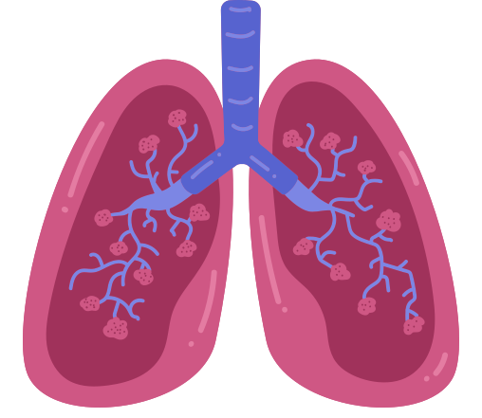
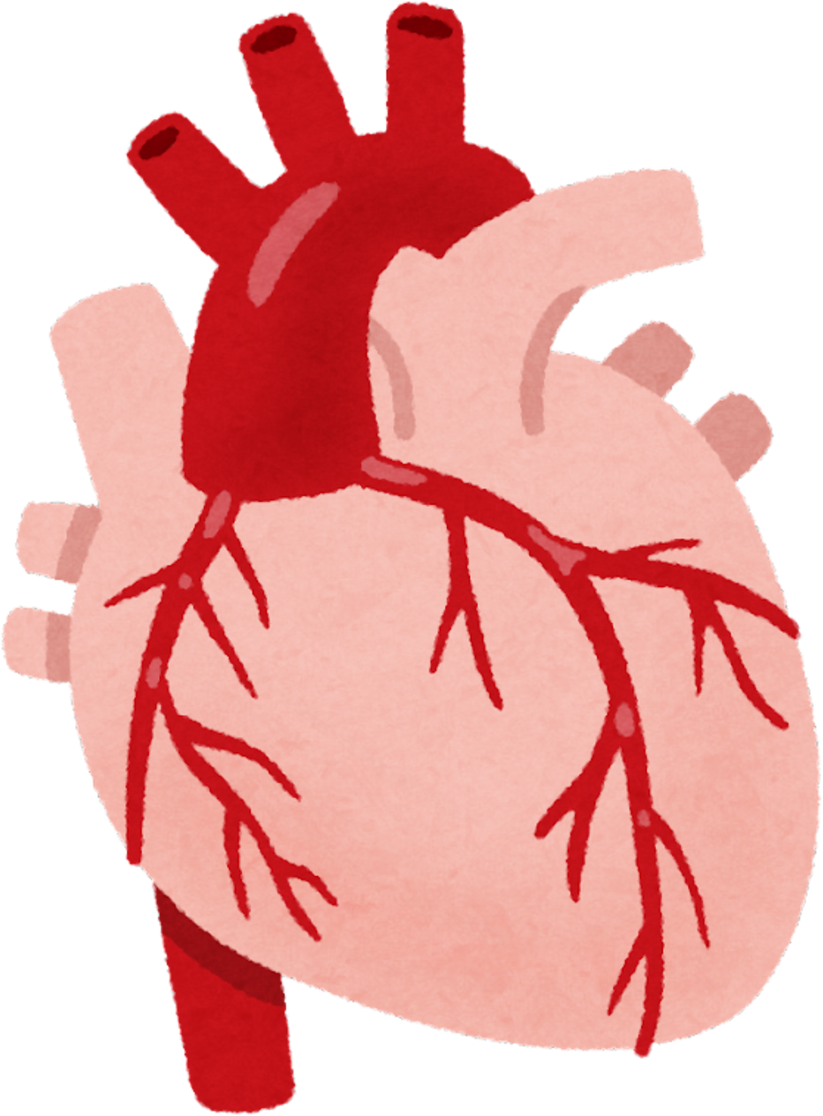

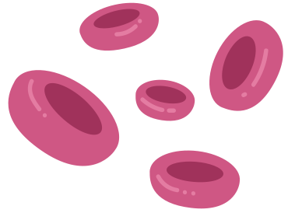

Bệnh động kinh
khái niệm - nguyên nhân - biểu hiện - cách sơ cứu

Slide 2



Hữu Thịnh
Mạnh Dũng
Ngọc diệp
Sỹ Hoàng
Đức Cường
thành viên nhóm :
Đức tâm
Khánh Chi
Minh Hằng
Hà Vi
Nguyên Long

Slide 3

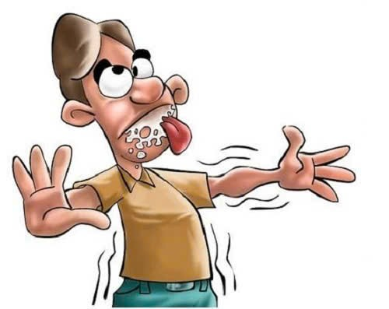
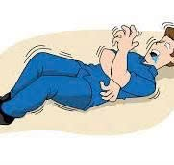
1. Khái niệm:
Bệnh động kinh là gì?
Động kinh là một rối loạn hệ thần kinh trung ương (não bộ). Bình thường, các tế bào thần kinh (neuron) truyền tin cho nhau bằng các xung điện nhỏ. Khi bị động kinh, các xung điện này đột ngột phóng ra một cách quá mức và không kiểm soát, gây ra các "cơn co giật" hoặc thay đổi về hành vi, cảm giác.

Slide 4
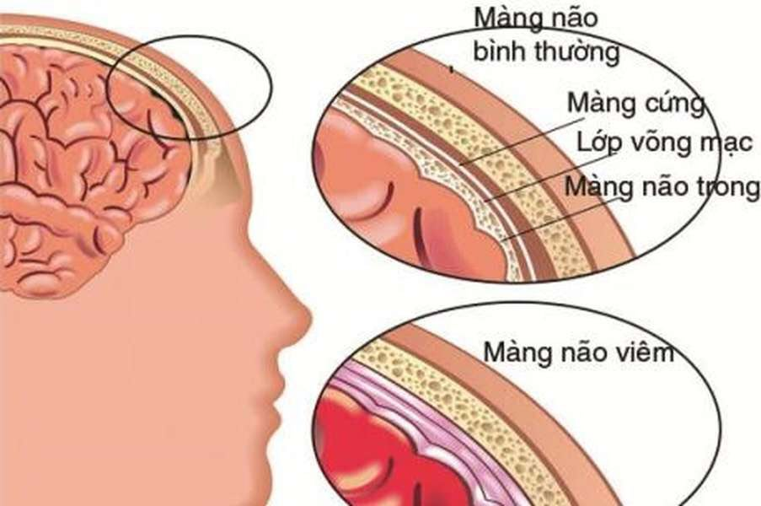
2. Nguyên Nhân
Có rất nhiều nguyên nhân dẫn đến bệnh động kinh, tiêu biểu như:
Di truyền: Có tiền sử gia đình mắc bệnh.
Chấn thương não: Tai nạn giao thông, va đập mạnh vào đầu.
Bệnh lý về não: U não, đột quỵ hoặc viêm màng não.
Biến chứng khi sinh: Thiếu oxy trong quá trình chào đời.
Rối loạn phát triển: Chẳng hạn như bệnh tự kỷ.

Slide 5

3. Biểu hiện
Không phải cơn động kinh nào cũng là co giật mạnh. Tùy vào vùng não bị ảnh hưởng mà có các biểu hiện:
Cơn lớn (Co cứng - Co giật): Người bệnh ngã xuống, co cứng cơ, sau đó giật mạnh tay chân, có thể sùi bọt mép.
Cơn vắng ý thức: Người bệnh bỗng nhiên đứng khựng lại, nhìn trân trân vào khoảng không trong vài giây rồi tỉnh lại như chưa có chuyện gì xảy ra (thường gặp ở trẻ em).
Cơn cục bộ: Chỉ co giật một vùng cơ thể (như tay, mặt) hoặc có cảm giác lạ về mùi vị, âm thanh.

Slide 6
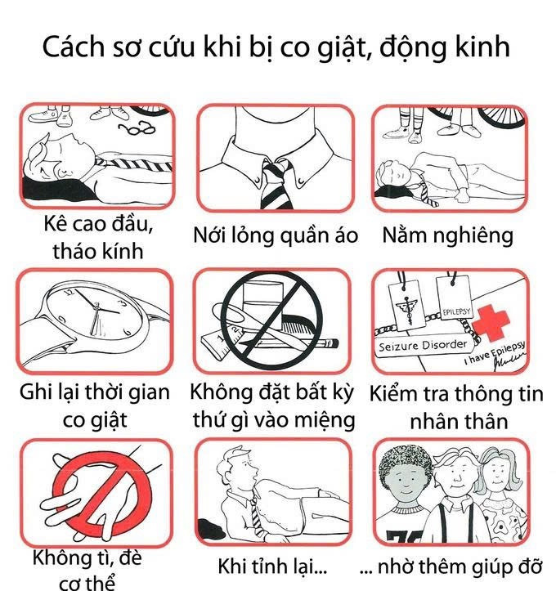
Những việc NÊN làm:
Chống ngã: Đỡ nhẹ nhàng để người bệnh không bị ngã chấn thương.
Kê đầu: Đặt vật mềm (áo, gối) dưới đầu họ.
Nằm nghiêng: Khi cơn co giật giảm, hãy lật nhẹ người bệnh nằm nghiêng để đờm dãi chảy ra ngoài, giúp họ dễ thở và không bị sặc.
Nới lỏng quần áo: Đặc biệt là vùng cổ.
Ở lại bên cạnh: Chờ cho đến khi họ tỉnh hẳn.
4. Cách sơ cứu

Slide 7
1

Slide 8
Thank You
for watching

